Slide 1
UML基础I I I ：对象图、构件图、包图
——第五次翻转课堂
G12组：徐浩达 朱佩豪 张浩瀚 黄舒翔 梅晨睿
2022/05/09

Slide 2
目录/Contents
01
对象图
02
构件图
03
包图
04
结构组合图
05
定时图
06
交互概览图
07
小组分工与参考文献

Slide 3
01
对象图
5.1-5.3^{[1]}

Slide 4
5.1.2对象图概述
1.什么是对象
对象指的是一个单独的、可确认的物体、单元或实体，它可以是具体的也可以是抽象的，在问题领城里有确切定义的角色。换句话说，对象是边界非常清楚的任何事物。一个对象通常包含以下几部分。
标识(名字)：为了将一个对象与其他的对象区分开，通常会给对象起一个“标识”，也就是“对象名”。
状态(属性)：对象的状态包括对象的所有属性(通常是静态的)和这些属性的当前值(通常是动态的）。
行为(方法，事件)：没有一个对象是孤立存在的，对象可以被操作，也可以操作别的对象。而行为就是一个对象根据它的状态改变和消息传送所采取的行动和所做出的反应。

Slide 5
5.1.2 对象图概述
人们经常会将对象和类的概念混淆,对象和类的区别如下。
(1)对象是一个存在于时间和空间中的具体实体，而类仅代表一个抽象,抽象出对象的“本质”。
(2)头是共享一个公用结构和一个公共行为对象集合。
(3)类是静态的，对象是动态的；类是一般化,对象是个性化；类是定义,对象是实例；类是抽象、对象是具体

Slide 6
5.1.2 对象图概述
2.对象图
对象图(Object Diagram)描述的是参与交互的各个对象在交互过程中某一时刻的状 态对象图可以被看作是类图在某一时刻的实例。在UML 中，对象图使用的是与类图相 同的符号和关系,因为对象就是类的实例 。
对象图主要包括以下几部分
对象名：由于对象是一个类的实例,因此其名称的格式是“对象名：类名”，这两个部分是可选的，但如果是包含类名，则必领加上 “：”，另外为了和类名区分,还必须加上下划线。
属性：由于对象是一个具体的事物,因此所有的属性值都已经确定,因此通常会在属性的后面列出其值。对象图和类型在 UMI 图形表中很相似，但是二者也存在着区别。

Slide 7
5.1.2 对象图概述
类 图
类具有三个分栏：名称、属性和操作
在类的名称分栏中只有类名
类的属性分栏定义了所有属性的特征
类中列出了操作
类使用关联连接、关联使用名称、角色、多重性及约束等特征定义。类代表的是对对象的分类所以必须说明可以参与关联的对象的数目
对象图
对象只有两个分栏：名称和属性
对象的名称形式为“对象名：类名”，匿名对象的名称形式为“：类名”
对象则只定义了属性的当前值,以便用于测试用例 对象图中不包括操作,因为对于属于同一个类的对 象而言，其操作是相同的
对象使用链连接，链拥有名称、角色，但是没有多重对象代表的是单独的实体，所有的链都是一对一的，因此不涉及多重性

Slide 8
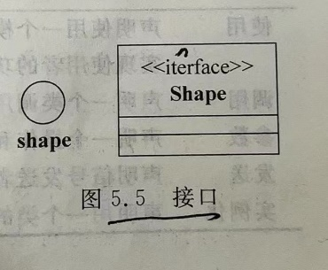
5.1.3 接口
接口 (Interface)是描述类的部分行为的一组操作,它也是一个类提供给另一个类的 组操作。通常接口被描述为抽象操作,也就是只用标识(返回值、操作名称、参数表)说明它的行为,而真正实现部分放在使用该接口的对象中,也就是说接口只负责定义操作而不具体地实现。
接口的模型表示法和类大致相同，都是用一个矩形图标来代 表。和类的不同之处在于，接口只是一组操作，没有属性。在UML 图形上,接口的表示和类图的表示类似，只是在最上面的一层类名前加描述＜<interface＞＞，或是简化表示，用一个圆圈表 示,如图5.5所示。

Slide 9
问题1
简答题
请说出在对象图中有哪两个分栏？并说出对象图不具有而类图具有的分栏
解析
对象图只有两个分栏：名称和属性
类具有三个分栏：名称、属性和操作 对象图中不包括操作

Slide 10
5.1.4 抽象类
抽象类是包含一种或多种抽象方法的类，它本身不需要构造实例。定义抽象类后，其他类可以对它进行扩充并且通过实现其中的抽象方法，使抽象类具体化。在UML 中抽象类的图形表示和类图一样，只是在最上面一层的类名前加描述＜＜abstract>＞或是在类的属性描述上设置该类为抽象类,抽象类的类名用斜体表示。
接口与抽象类非常相似，例如，两者都不能产生实例对象，都可以作为一种定义使用。 但接口和抽象类仍有本质的不同,这些不同包括以下几个方面。
（1）抽象类可以包含某些实现代码，但接口没有任何实现部分；
（2）指象类可以包各展性而接口没有。
（3）接口可以被结构继承,但抽象类不行；
（4）抽象类可以有构造两数和析构两数,而接口都没有；
（5）抽象类可以继承其他类和接口而接口仅能继承接口；
（6）接口支特多继承而抽象类仅支持单继承。

Slide 11
02
构件图
8.1

Slide 12
8.1.1 构件图概述
构件图定义
构件图是表示组件类型的组织及各种组件之间依赖关系的图。构件图通过对组件间依赖关系的描述来估计对系统组件的修改给系统可能带来的影响。构件图用于描述系统中软件的构成，但没有描述系统中与硬件有关的构成情况。
构件图是对面向对象系统的物建方面建模时使用的两种图之一（另一种图是部署图）， 用于描述软件组件及组件之间的组织和依赖关系。软件组件是软件系統的一个物理单元作为一个或多个类的软件实现，组件驻留在计算机中。组件提供和其他组件之间的接口在UML1.×中,数据文件、表格、可执行文件、文档和动态链接库字都被定义为组件了实际 上、建模者习惯把这些东西划分为部署组件(Deployment Component)、工作产品组件(Work Product Component)和执行组件(Execution Component)。

Slide 13
8.1.1 构件图概述
构件图的优点
(1)帮助用户理解最终的系统结构。
(2)使开发工作有一个明确的目标。
(3)帮助开发组的其他人员理解系统。
(4)复用软件组件。
关于复用软件组件是十分重要的，特别是在当今快节奏的商业竞争中,所建造的系统发挥功能越快，在竞争中获得的利益就越多。如果在开发一个系统中所构造的组件能够在开发另一个系统中被复用，那么就越有利于获得这种竞争利益。在建立组件模型的工作上花费一些努力有助于复用。

Slide 14
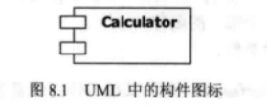
8.1.2 组件
1.组件的基本概念和图形表示
组件是系统中遵从一组接口且提供实现的一个物理部件，通常指开发和运行时类的物理实现。组件常用于对可分配的物理单元建模，这些物理单元包含模型元素，并具有身份标和明确定义的接口，其具有很广泛的定义,以下的一业内容都可以被认为是组件：程序源代码、子系统、动态链接库等。组件的图形表示法是把组件面成带有两个标签的矩形。每个组件都必须有一个唯—的名称。
构件图的主图标是一个左侧附有两个小矩形的大矩形框。组件的名字位于构件图标的中央,名字本身是一个文本字符串,如图8.1 所示。

Slide 15
8.1.2 组件
2.组件的类型
组件可以分为以下三种类型
（1）实施组件(Deployment Component)。实施组件是构成一个可执行系统必要和充分的组件，如动态链接库(DLL)、二进制可执行体(EXE)、ActiveX 控件和JavaBean 组件等。
（2）工作产品组件(Work Product Component)。这类组件主要是开发过程的产物，包括创建实施组件的源代码文件及数据文件，这些组件并不是直接地参加可执行系统，而是开发过程中的工作产品,用于产生可执行系统。
（3）执行组件(Execution Component)。这类组件是作为一个正在执行的系统的结果而被创建的，如由 DLL 实例化形成的 COM＋对象。

Slide 16
8.1.2 组件
3.组件与类的异同
同：
一般来说，组件在许多方面都与类相同，两者都有名称都可以实现一组接口；都可以参与依赖、泛化和关联关系，都可以被嵌套，都可以有实例；都可以参与交互。
异：
（1）类表示逻辑抽象，而组件表示存在于计算机中的物理抽象。简言之,组件是可以存在于可实际运行的计算机上的，而类不可以。
（2）组件表示的是物理模块而不是逻辑模块，与类处于不同的抽象级别。组件是一组 其他逻辑元素的物理实现(如类及其协作关系)，而类只是逻辑上的概念。
（3 ）类可以直接拥有属性和操作；而一般情况下,组件仅拥有只能通过其接口访问的操作。

Slide 17
8.1.3 接口
接口是一组用于描述类或组件的一个服务的操作，它是一个被命名的操作的集合，与类不同，它不描还任何结构(因此不包含任何属性),也不描述任何实现(因此不包括任何实现操作的方法）。每个接口都有一个唯一的名称。
组件的接口可以分为以下两种类型。
（1）导出接口 (Export Interface)：即为其他组件提供服务的接口，一个组件可以有多个导出接口。
（2）导入接口 (Import Interface)：在组件中所用到的其他组件所提供的接口，称为导入接口，二个组作可以使用多个导入接口。

Slide 18
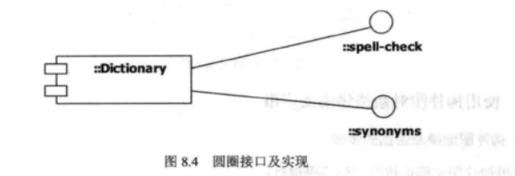
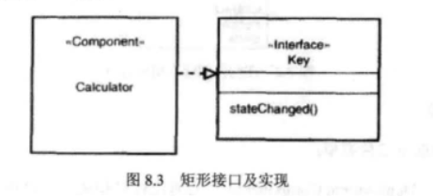
8.1.3 接口
组件和组件的接口可以采用两种表示法。
一种表示方法是将接口用一个矩形来表示,矩形中包含与接口有关的信息。接口与实现接口的组件之间用一条带空心三角形箭头的线连接，箭头指向接口（如图8.3所示）。
另一种表示法如图8.4。可以用一个小圆圈来代表接口,用实线和组件连接起来。在这种语境中,实线代表的是实现关系。图中的组件名称是 Dictionary 字典。该组件向外提供两个接口，即两个服务：Spell-check 拼写检查,Synonyms 同义词。

Slide 19
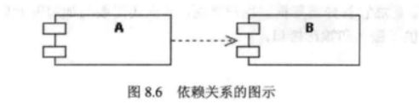
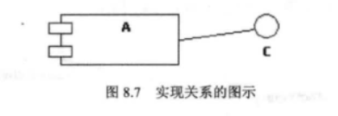
8.1.4 关系
关系是事物之间的联系，在面向对象的建模中，最重要的关系是依赖、泛化、关联和实现;但构件图中使用最多的是依赖和实现关系。
依赖关系是指组件依赖外部提供的服务(由组件到接口）。构件图中的依赖关系使用虚线箭头表示，如图8.6所示。
实现关系是指组件向外提供的服务。实现关系使用实线表示，如图8.7所示。实现关系多用于组件和接口之间。组件可以实现接口。

Slide 20
问题 2
简答题
构件图中组件有哪三种类型？
解析
（1）实施组件
（2）工作产品组件
（3）执行组件

Slide 21
8.1.5 使用构件图对系统建模及应用
1.构件图建模及绘图的步骤
使用构件图建模可按照下列步骤进行。
（1）对系统中的组件建模；
（2）定义相关组件提供的接口；
（3）对它们间的关系建模；
（4）对建模的结果进行精化和细化。
构件图是用来反映代码的物理结构。从构件图中,可以了解各软件组件(如源代码文件或动态链接库)之间的编译器和运行时依赖关系。使用构件图可以将系统划分为内聚组件并显示代码自身的结构。

Slide 22
8.1.5 使用构件图对系统建模及应用
2.构件图的几种使用方式
构件图用于对系统的静态实现视图建模，这种视图主要支持系统部件的配置管理。通 常可以按下列4种方式之一来使用构件图
1）对源代码建模
采用当前大多数面向对象编程语言，将使用集成化开发环境来分割代码，并将源代码存储到文件中。可以使用构件图来为这些文件的配置建模，并设置配置管理系统。
对源代码建模，要遵循如下的策略。
(1）识别出感兴趣的相关源代码文件的集合，并把它们建模为组件。
(2）对于较大的系统，利用包(文件夹)对其进行分组。
(3）通过约束来表示源代码的版本号、作者和最后修改日期等信息，利用工具管理这个标记值。
(4）用依赖关系来表示这些文件间编译的依赖关系,箭头指向为谁依赖谁。利用工具帮助产生并管理这些关系。

Slide 23
8.1.5使用构件图对系统建模及应用
2）对可执行体的发布建模
软件的发布是交付给内部或外部用户的相对完整而且一致的组件系列。在组件的语境中,一个发布注重交付一个运行系统所必需的部分。当用构件图对发布建模时，其实是在对构成软件的物理部分(即部署组件)所做的决策进行可视化、详述和文档化。
对可执行程序的结构建模要遵循如下策略。
(1）识别想建模的构件集合；
(2）考虑集合中各构件的不同类型；
(3）对这个集合中的每个构件，分析它们之间的关系。
3）对物理数据库建模
可以把物理数据库看作模式(Scherna）在比特世界中的具体实现。实际上,模式提供了对 水久信息的应用程序编程按口CAPD，物理数据库模型表示了这些信息在关系型数据库的表中 或者在面向对系数据库的页中的存储。可以用构件图表示这些以及其他种类的物理数据库。
4）对可适应的系统建模
某些系统是相对静态的，其组件进入现场、参与执行、然后离开。另外一些系统则是较为动态的，其中,包括一些为了负载均衡和故障恢复而进行迁移的可移动的代理或组件。可以将构件图与对行为建模的 UML 的一些图结合起来表示这类系统。

Slide 24
03
包图
9.1

Slide 25
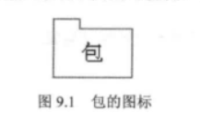
9.1.1 包图概述
包是一种把元素组织到一起的通用机制，包可以嵌套于其他包中。包图用于描述包与包之间的关系，包的图标是一个带标签的文件夹，如图9.1所示。包图描绘模型元素在包内的组织和依赖关系，包括包的导人和包扩展。它们还提供相应命名空间的可视化。
包是一个命名空间，也是一个元素。可以包含在其他命名空间中。包可以拥有其他包或与其他包合并，它的元素可以导人包命名空间中。除了要在项目浏览器中使用包来组织项目的内容外，还可以拖动包到图中(大多数图类型、标准和扩展)以描述结构或关系,包括包的导入或合并。

Slide 26
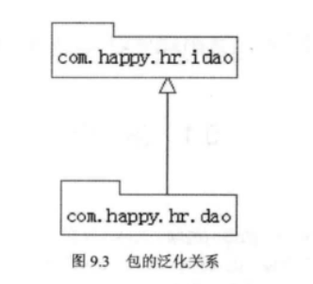
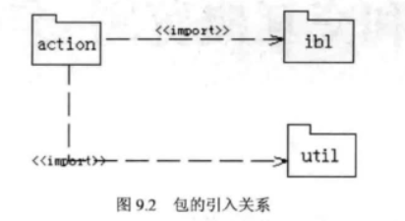
9.1.2 包之间的关系
1.引入关系
引入关系：一个包中的类可以被另一个指定包(以及嵌套于其中的那些包)中的类引用。
引入关系是依赖关系的一种，需要在依赖线上增加一个<＜import >＞衍型，包之间一般依赖关系都属于引入关系，如图9.2所示。
2.泛化关系
泛化关系：表示一个包继承了另一个包的全都内容，同时又补充自己增加的内容，如 图9.3所示。

Slide 27
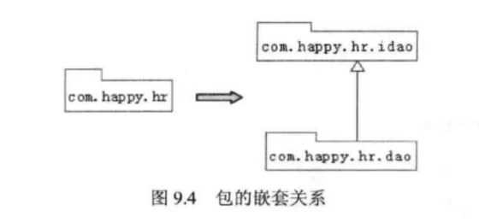
9.1.2 包之间的关系
3. 嵌套关系
嵌套关系： 一个包中可以包含若干个子包，构成包的嵌套层次结构，如图 9.4 所示。

Slide 28
9.1.3 包图的建模技术及应用
1.包图建模技巧
（1）两种组包方式：
①根据系统分层架构组包(推荐使用）；
②根据系统业务功能模块组包。
（2）参照类之间的关系确定包之间的关系。
（3）减少包的嵌套层次，一般不超过三层。
（4）每个包的子包控制在7±2个。
（5）如果几个包有若干相同组成部分，可优先考虑将它们合并。
（6）可通过包图来体现系统的分层架构。

Slide 29
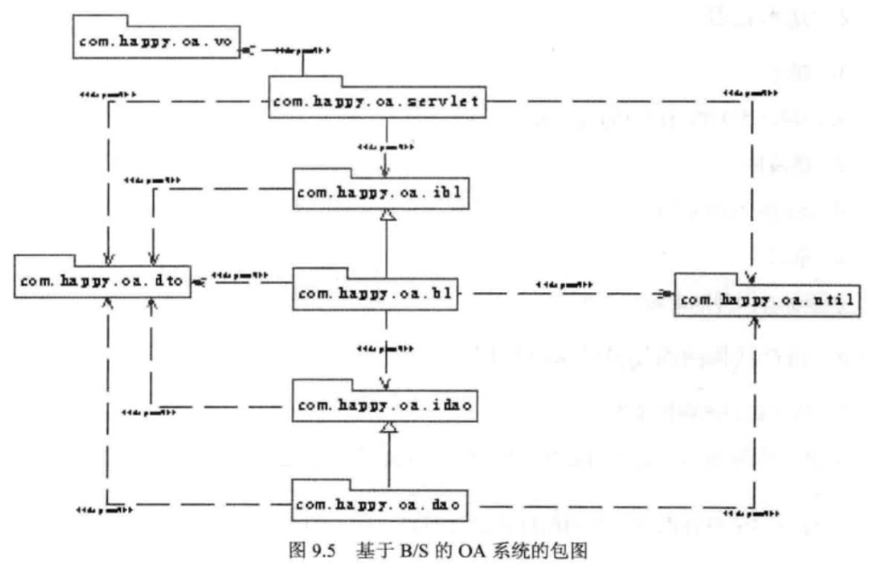
9.1.3 包图的建模技术及应用
2.举例
（1）基于B/S的OA系统的包图如图9.5所示。

Slide 30
问题 3
问答题
包之间的泛化关系是怎样的？并说出其与嵌套关系有什么区别
解析
泛化关系：表示一个包继承了另一个包的全都内容，同时又补充自己增加的内容
嵌套关系： 一个包中可以包含若干个子包，构成包的嵌套层次结构，

Slide 31
04
组合结构图
9.2

Slide 32
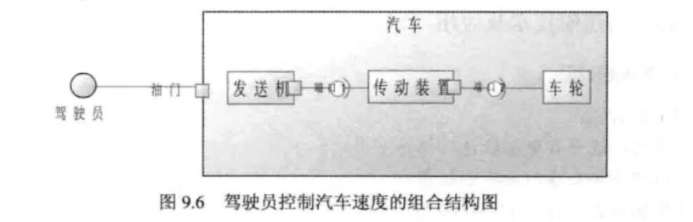
9.2.1 组合结构图概述
组合结构图将每一个类放在一个整体中，从类的内部结构来审视一个类。组合结构图可用于表示一个类的内部结构，如图 9.6 所示。
组合结构图反映类、接口或组件(和它们的属性）来描述功能内部的合作。组合结构图和类图类似，是它们的模型结构的特定使用。类图建模类的静态结构，包括它们的属性和行为。

Slide 33
9.2.2 基本元素
1.部件
表示被描述事物所拥有的内部成分。
2.连接件
表示部件之间的关系。
3. 端口
表示部件和外部环境的交互点。

Slide 34
9.2.3 组合结构图的建模技术及应用
1.组合结构图建模技巧
(1）组合结构图所能够表达的信息，使用组合或者聚合也能够表示，只是一种新的表达形式。
(2）组合结构图可以表示一个类的内部成员对象之间的相互关系，是对传统类图的一个补充。
(3）组合结构图适用于表示含有内部类的类与外部接口之间的相互关系。

Slide 35
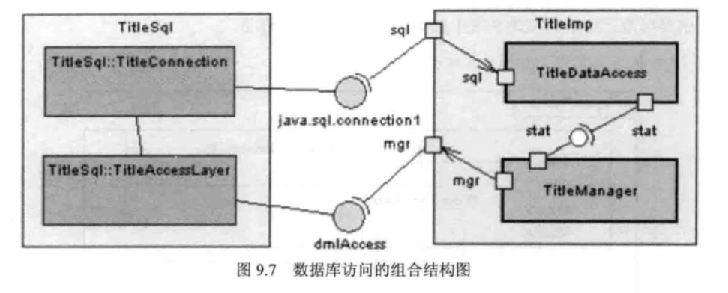
9.2.3 组合结构图的建模技术及应用
2.举例
数据库访问的组合结构图如图9.7所示。

Slide 36
05
定时图
9.3

Slide 37
9.3.1定时图概述
定时图采用一种带数字刻度的时间轴来精确地描述消息的顺序、而不是像顺序图那样只是指定消息的相对顺序，而且它还允许可视化地表示每条生命线的状态变化,当需要对实时事件进行定义时,定时图可以很好地满足要求。
定时图的焦点集中于生命线内部及它们之间沿着时间轴的条件变化。
定时图可以把状态发生变化的时刻及各个状态所持续的时间具体地表示出来。
如果把多个对象放在一个定时图中，还可以把它们之间发送和接收消息的时刻表示出来。在这方面,定时图与其他几种交互图相比具有独到的优势。
定时图来自于电子工程领城，在需要明确定时约束一些事件时可以使用它们。

Slide 38
9.3.2 基本元素
生命线：一条水平线，反映处于活跃状态的对象实体。
状态：对象实体随时间变化所处的状态。
事件：改变对象状态所激发的动作。
时间：水平方向的时间标度。
时序约束：状态持续时间的间隔要求。

Slide 39
9.3.3 定时图的建模技术及应用
1.定时图建模技巧
定时图用于表示不同对象上状态改变之间的定时约束，如果需要对交互时间进行控制使用定时图。
对于那些时间指标要求很高或者时序关系复杂而又敏感的系统(如实时系统和通信领域的某些系统)而言,定时图是一种有力的描述手段。
在大部分应用系统的建模中，一般不需要用定时图来描述对象的行为及它们之间的交互，但是可能需要用它描述系统中某些局部对象的交互情况。

Slide 40
问题 4
问答题
定时图中根据状态和值两个不同的维度分为状态生命线和值生命线^{[3]}
状态生命线：对象或实体的状态随时间变化。
请问在状态生命线中横轴代表什么？纵轴代表什么？
解析
横轴（X轴）表示时间，纵轴（Y轴）表示状态

Slide 41
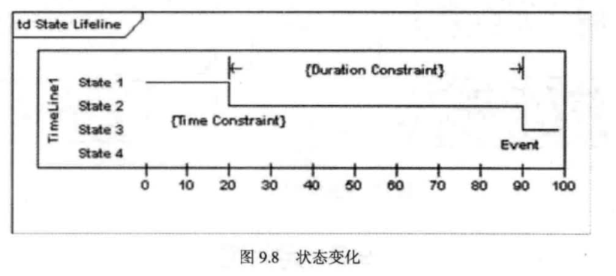
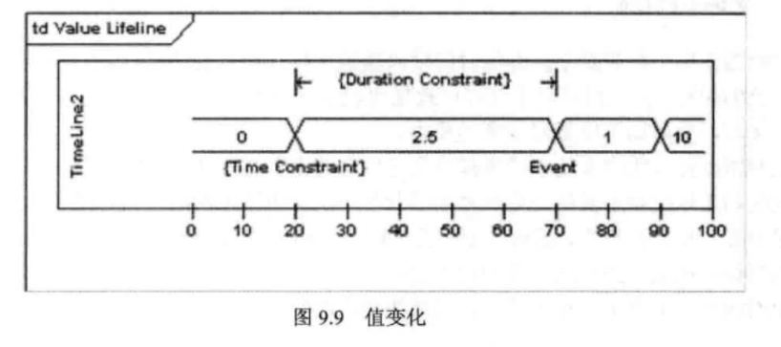
9.3.3 定时图的建模技术及应用
(1)状态的变化，如图9.8所示。
(2)值的变化，如图9.9所示。

Slide 42
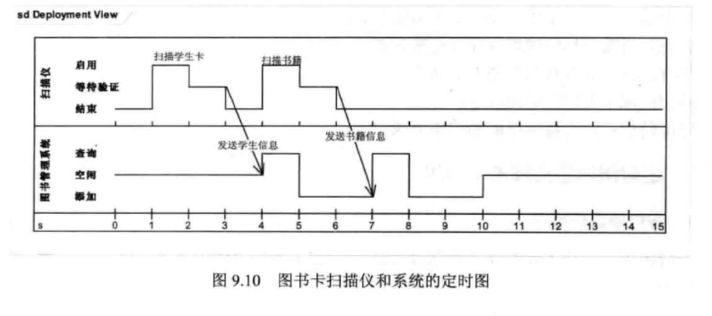
9.3.3 定时图的建模技术及应用
2.举例
如图9.10~图9.12所示为定时图的几个例子

Slide 43
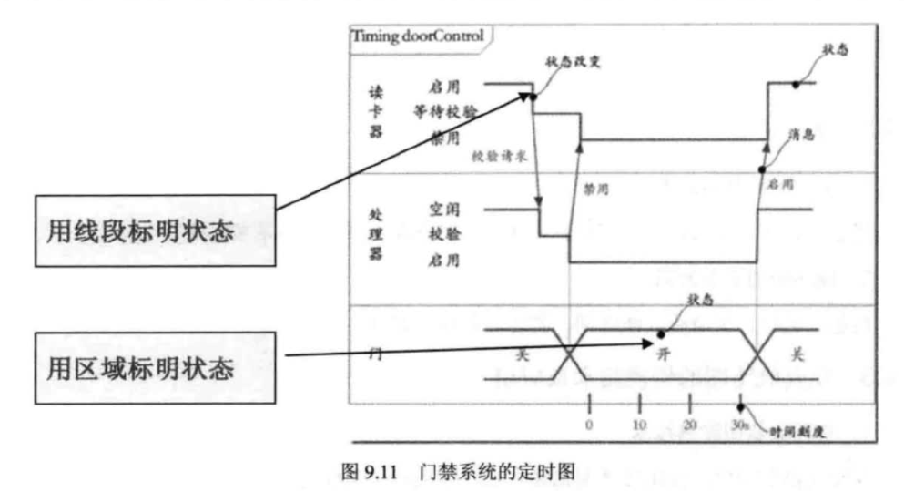
9.3.3 定时图的建模技术及应用

Slide 44
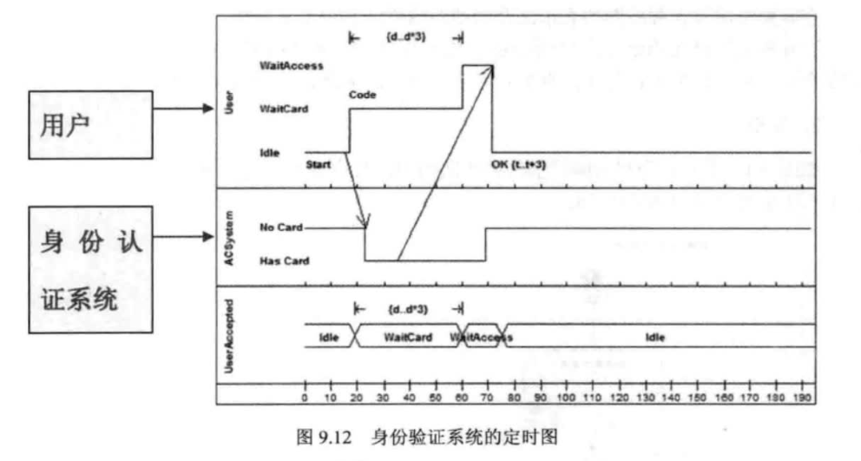
9.3.3 定时图的建模技术及应用

Slide 45
06
交互概览图
9.4

Slide 46
9.4.1 交互概览图概述
交互概览图是交互图与活动图的混合物，可以把交互概览图理解为细化的活动图，在其中的活动都通过一些小型的顺序图来表示；也可以将其理解为利用标明控制流的活动图分解过的顺序图。
交互概览图用于将一些零散的顺序图组织在一起,它采用了活动图的构造方式,利用了活动图的各种控制结点，并把活动图的每个活动结点替换为一个交互或者交互使用。每个交互或者交互使用都使用一个顺序图表示。交互概达图可视化其他互动图来说明服务，包括目的的控制流之间的合作。交互概述图是活动图中的变体，如构建图的大部分图符号是相同的。

Slide 47
9.4.2 基本元素
1：活动图的基本元素
状态、转移、分支、分叉和汇合、泳道、对象流。(具体内容请参考7.2节。）
2：顺序图的基本元素
角色、对象、生命线、激活期、消息。(具体内容请参考6.1节。)

Slide 48
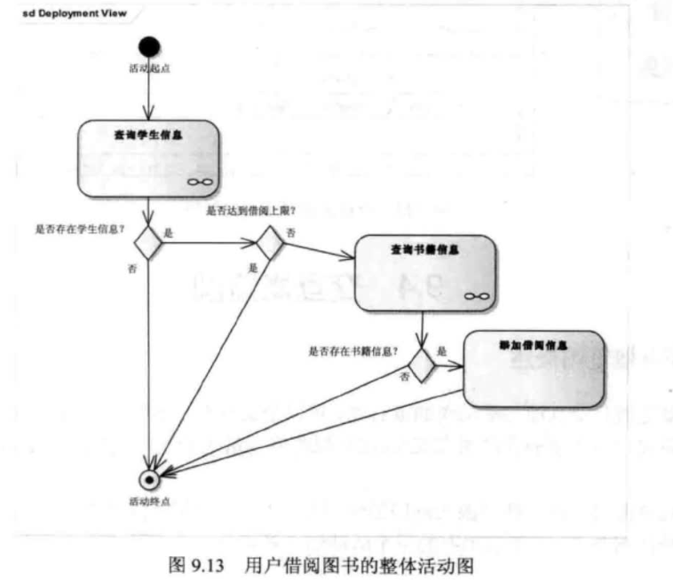
9.4.3 交互概览图的建模技术及应用
1.交互概览图建模技巧
(1）在交互概览图中,使用活动图描述主线，使用顺序图描述细节。
(2）交互概览图包含顺序图的表示法及活动图的判断和分支表示法。
(3）交互概览图试图将活动图中活动结点之间的控制流机制和顺序图中的生命线间的消息序列混合在一起，很多人认为并没有加入多少新特性。因此，一般情况下很少绘制交互概览图。
2.举例
如图9.13~图9.16 所示为用户借书交互概览图建模过程。

Slide 49
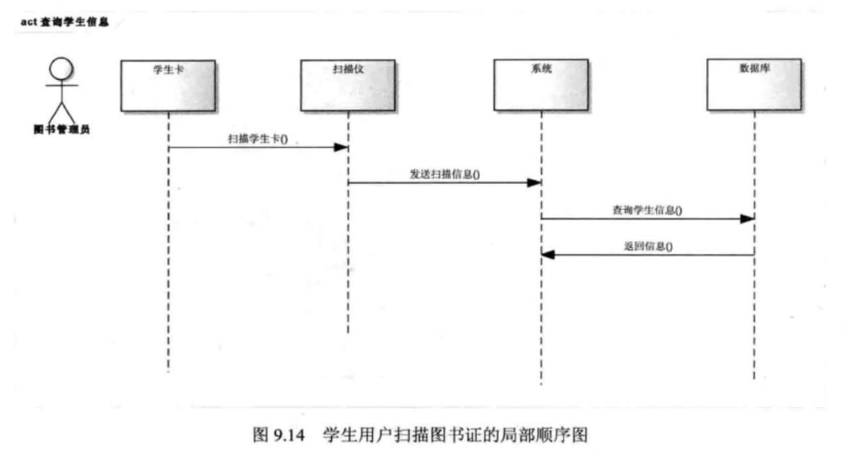
9.4.3 交互概览图的建模技术及应用

Slide 50
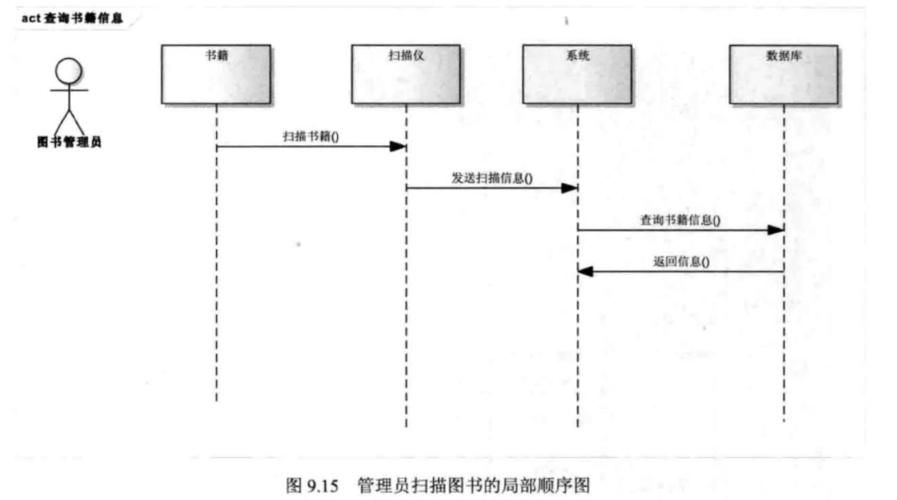
9.4.3 交互概览图的建模技术及应用

Slide 51
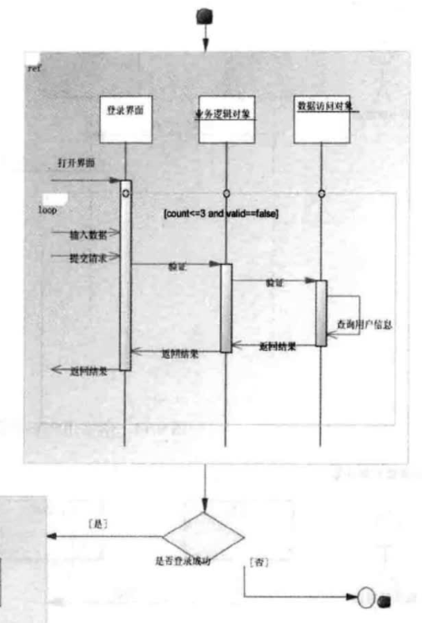
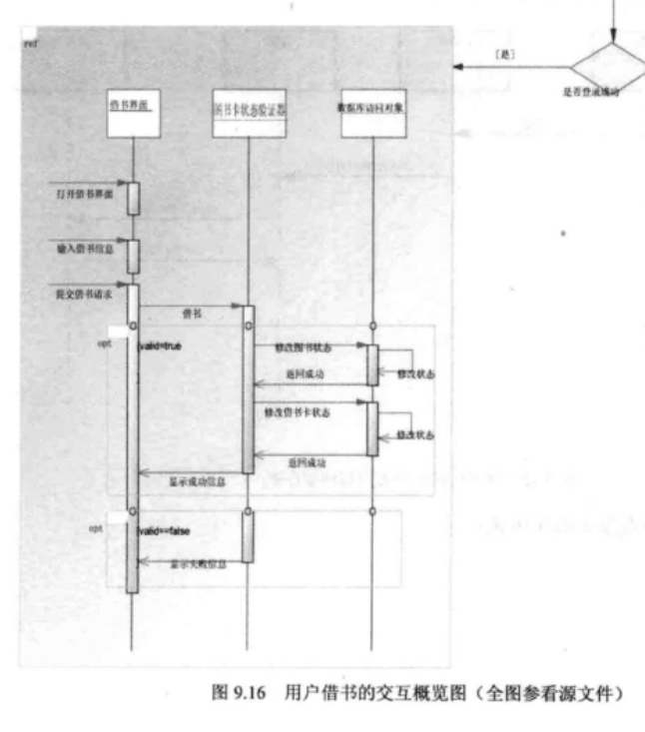
9.4.3 交互概览图的建模技术及应用

Slide 52
问题5
判断题
顺序图的基本元素是角色、对象、生命线、泳道、消息。
解析
×
顺序图的基本元素是角色、对象、生命线、激活期、消息。
活动图的基本元素是状态、转移、分支、分叉和汇合、泳道、对象流。

Slide 53
UML1与UML2的区别
UML的定义Unified Modeling Language （统一建模语言）是国际对象管理组织OMG制定的一个通用的、可视化建模语言标准，可以用来描述（specify）、可视化（visualize）、构造（construct）和记载（document）软件密集型系统的各种工件（artifacts，又译制品）。UML1.x与UML2.0比较
UML2.0 完全建立在UML1.x基础之上，大多数的UML1.x模型在UML2.0中都可用。但UML2.0在结构建模方面有一系列重大的改进，包括结构类、精确的接口和端口、拓展性、交互片断和操作符以及基于时间建模能力的增强。

Slide 54
UML1与UML2的区别
UML2.0的新特点UML2.0 标准有以下特点^{[4]} ：
Ø first-class 的扩展机制允许建模人员增加自己的元类（ metaclass ），从而可以更加容易地定义新的 UML Profile ，将建模扩展到新的应用领域。
Ø对基于组件开发的内置支持简化了基于 EJB 、 CORBA 组件或 COM+ 的应用建模；对运行时架构的支持允许在系统的不同部分进行对象和数据流建模；对可执行模型 (executable model) 的支持也得到了普遍加强。
Ø对关系更加精确的表示改进了继承、组合和聚合以及状态机的建模。
Ø行为建模方面，改进了对封装和伸缩性的支持 ，去掉了从活动图到状态图的映射（注：活动图不再是一种特殊的状态图），并改进了顺序图的结构。
Ø对语言的句法和语义的简化，以及整体结构上更好的组织。

Slide 55
07
小组分工与参考文献

Slide 56
小组分工
本次UML翻转课堂小组分工如下：
内容 | 徐浩达 | 朱佩豪 | 张浩瀚 | 黄舒翔 | 梅晨睿 | 评分
UML学习 | √ | √ | √ | √ | √ | /
章节项目内容整理 25% |  | √ |  |  |  | 91
本组项目UML图整理 25% |  |  | √ |  |  | 89
本章节思维导图绘制 15% |  |  |  |  | √ | 90
问题收集与整理 20% |  |  |  | √ |  | 87
PPT制作 15% | √ |  |  |  |  | 88
总评打分 | 87.8 | 90.2 | 89.5 | 86.5 | 87.4 | /

Slide 57
参考文献
[1]杨枨.第三次翻转课堂安排[EB/OL].2022-5-2/2022-5-9
[2]杨宏平. UML2基础、建模与设计教程[M].北京：清华大学出版社，2015/15/26
[3] Python设计模式 - UML - 定时图(Timing Diagram) - coolstream - 博客园 (cnblogs.com) 2022/5/3
[4] (5条消息) UML2.0与UML1.x得异同_antony0203的博客-CSDN博客_uml2.0 2022/5/3

Slide 58
SRA2022-G12-翻转课堂5
展示完毕 感谢观看

